Slide 1
Étude de faisabilité d’un Observatoire de l’Allier
Septembre 2018 – Sébastien Cipière & Gilles Mailhot

Slide 2
Objectifs
L’étude de faisabilité de l'Observatoire de l'Allier a pour but de:
définir les objectifs et conditions de mise en œuvre d’un dispositif scientifique, coordonné et partagé d’observation de la rivière Allier dans toutes ses composantes, physiques, environnementales, humaines et économiques.

Slide 3
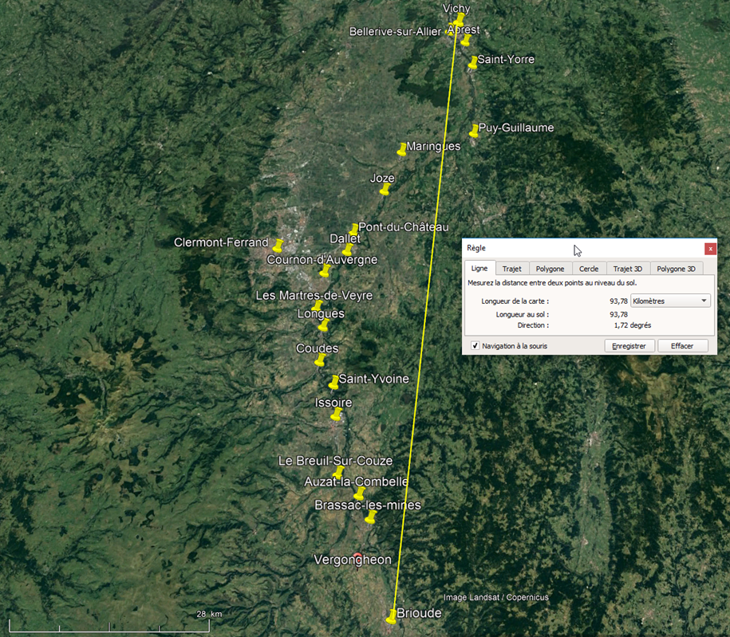
Périmètre géographique

Slide 4
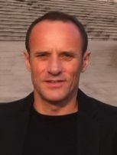
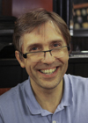
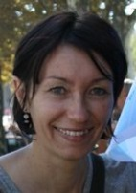
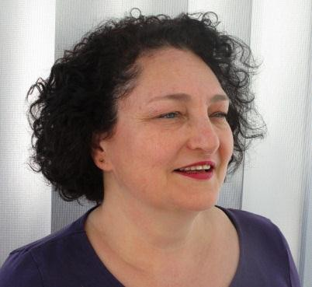
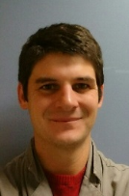
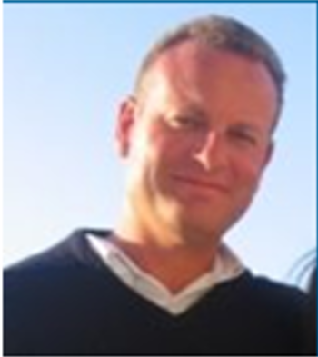
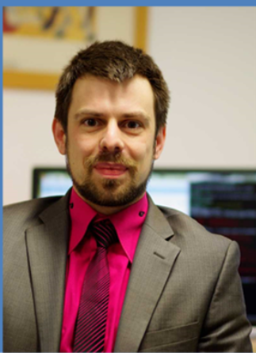
équipe
Gilles Mailhot
DR
Vincent Breton
DR
Delphine Latour
MCF
Rose Marie Borges
MCF
Erwan Roussel
IR
Antoine Thouvenot
Dir.
Sébastien Cipière
IR

Slide 5
Phase 1: état des lieux
Recensements des dispositifs observations
Données
Évaluation des coûts
Besoins actuels et futurs
Périmètre
Analyse
Bilan du dispositif d'observations existant

Slide 6
Phase 2 : scénarios possibles
Recherche Bibliographique
Définition et comparaison de scenarios
Choix d'un scenario

Slide 7
Phase 3 : programme de l'Observatoire
Proposition d'organisation fonctionnelle
Définition des moyens humains, techniques et financiers.
Proposition de montage partenarial juridique et économique.

Slide 8
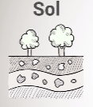
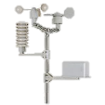
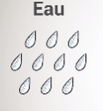
réseau
Observatoire
de l’Allier
réseau

Slide 9
Collecte in situ
Données
Cloud
Utilisateurs
réseau
Observatoire
de l’Allier
réseau

Slide 10
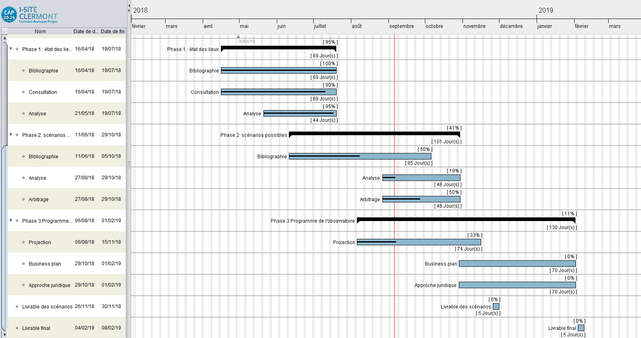
Planning

Slide 11
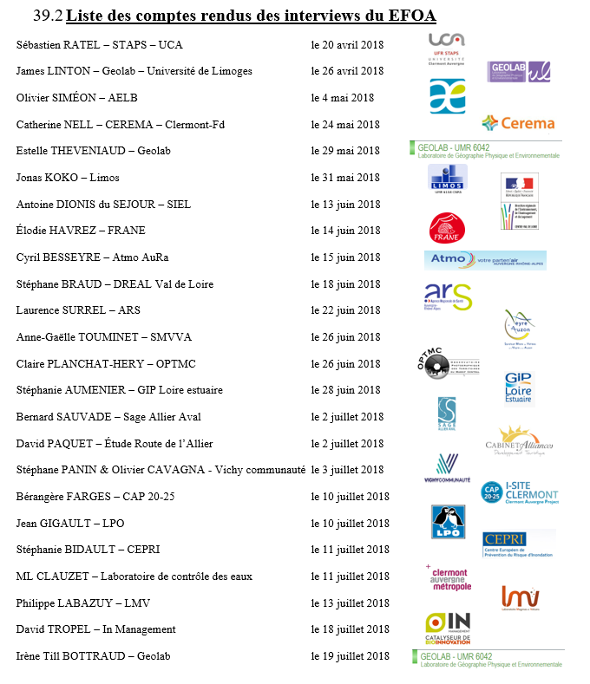
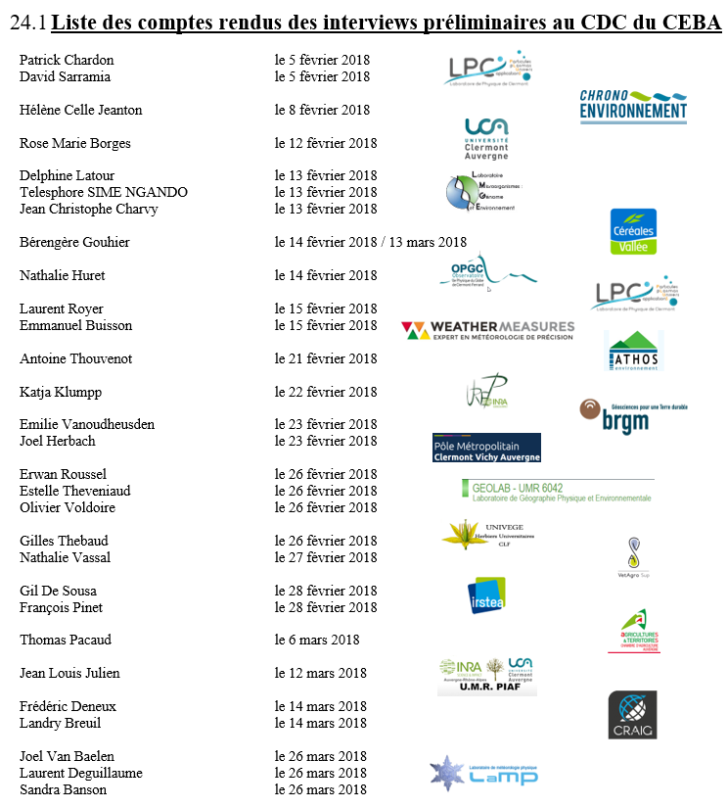
Méthode de travail
Interviews
Présentielle ou téléphonique
1 heure d’échange
But
Acteurs et rôles
Sources de données
Type, Volumétrie, etc.
Usages
Propriété intellectuelle
Attentes
Contraintes
Synthétisée en CR
validés

Slide 12
Analyse

Slide 13
Exemples de données de l’observatoire de l’Allier
Mesures physico chimique et Qualité de l’eau
Hydromorphologie
Hauteur des nappes
Pression touristique / anthropique
Biodiversité
Cartographie et Photographie aérienne, Etc.

Slide 14
Acteurs et rôles
Producteur
Utilisateur
Producteur/ Utilisateur
Rôle des personnes interviewées
Notes:
Pour formaliser l’expression des besoins, nous avons identifié des acteurs et des rôles.

Slide 15
Les point d’intérêt des acteurs rencontrés

Slide 16
Usages des acteurs rencontrés
Collecte
Pérennisation
Stockage
Exploitation
Partage

Slide 17
Politiques de partage des acteurs rencontrés
Open Data
Partage en groupe
Privée
Convention/pécuniaire

Slide 18
Synthèse / Tendances
85% de Producteur / utilisateur
0% d’exclusivement utilisateur
70% de partage
80% d’Open Data
70% cartographie

